Slide 1
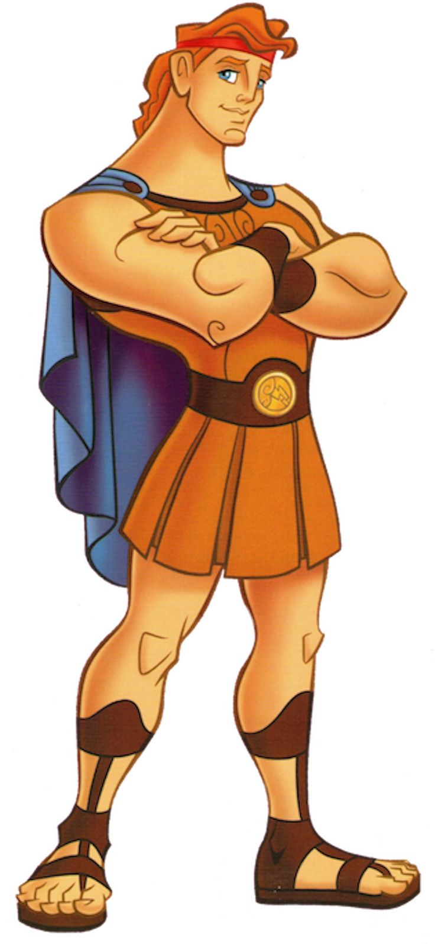
Ο Ηρακλής
Η ζωή του Ηρακλή

Slide 2
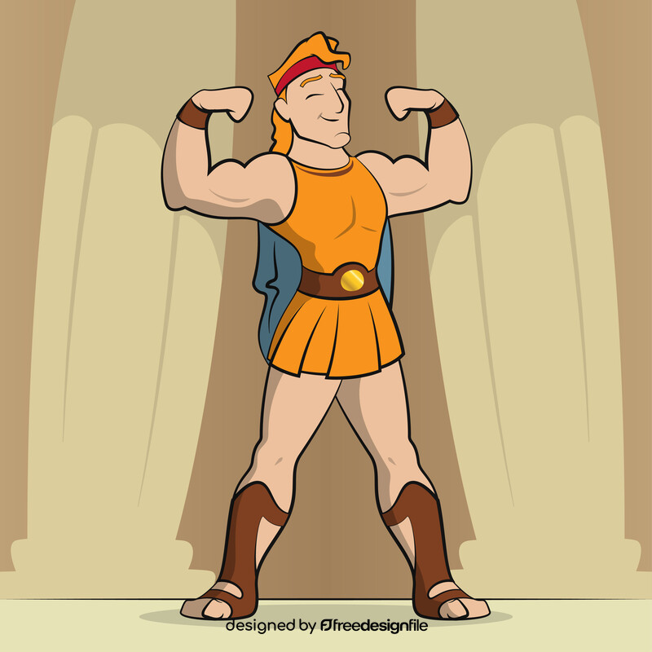
Ποιος ήταν ο Ηρακλής;
Ο Ηρακλής ήταν ο πιο δυνατός ήρωας της ελληνικής μυθολογίας.

Slide 3
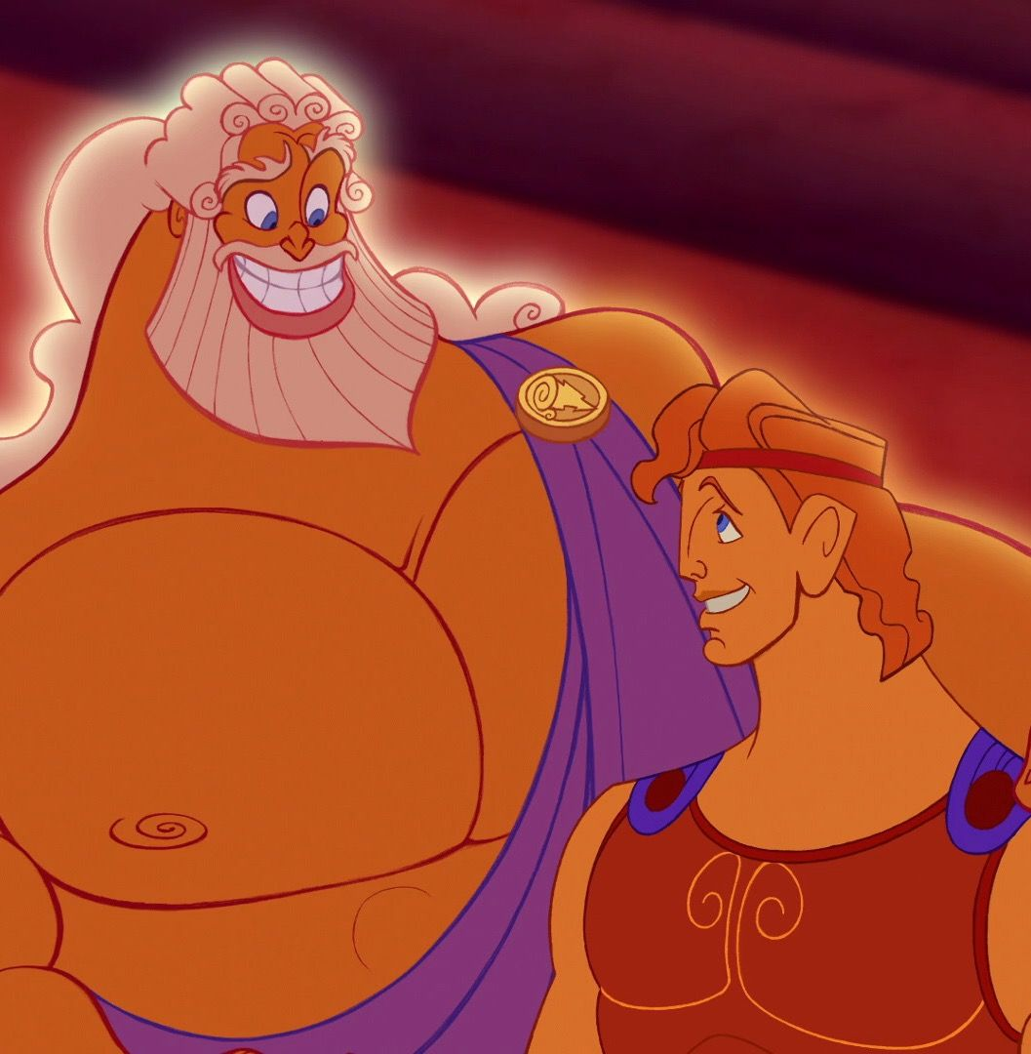
Ποιος ήταν ο Ηρακλής; (2)
Ήταν γιος του θεού Δια και της θνητής Αλκμήνης .
Γεννήθηκε στην Θήβα.

Slide 4
Ηρακλής και Ήρα
Η Ήρα μισούσε τον Ηρακλή και πολλές φορές προσπάθησε να τον δυσκολέψει όταν ήταν μωρό.

Slide 5
Ο χαρακτήρας του:
Ήταν γενναίος.
Καλός.
Βοηθούσε τους αδύναμους.

Slide 6

Γιατί τον θυμόμαστε μέχρι σήμερα;
Επειδή μας έδειξε ότι με θάρρος και προσπάθεια μπορούμε να καταφέρουμε τα πάντα.
Είναι σύμβολο της δύναμης

Slide 7
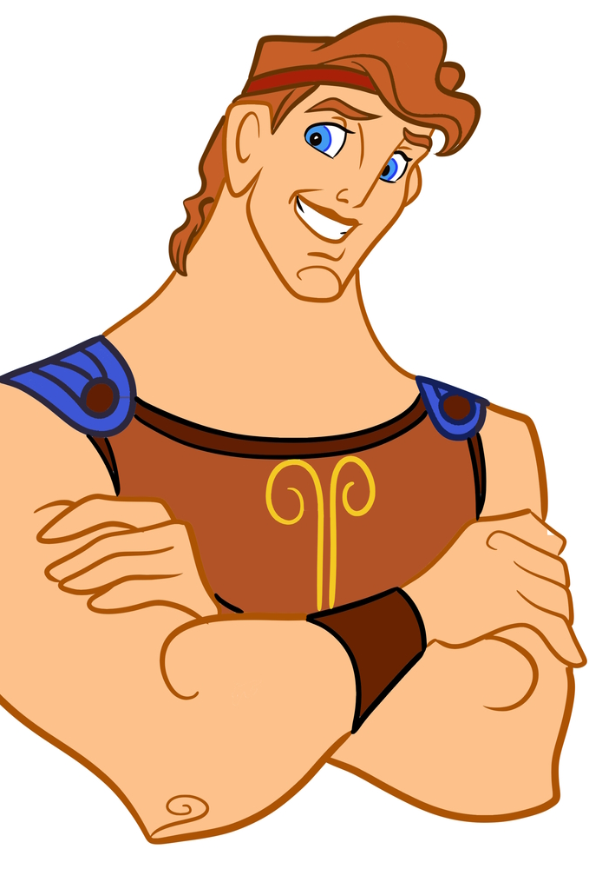
Οι ήρωες είναι ανάμεσά μας!
Ο Ηρακλής ήταν ένας σπουδαίος ήρωας.
Κι εμείς μπορούμε να είμαστε ήρωες στις δικές μας μικρές πράξεις!

